Slide 1

CSS
Revisão de Aulas – PWII
Cleiton Dias

Slide 2

CSS
É uma linguagem de estilos utilizada para definir a apresentação de documentos escritos em HTML.
Possibilita que determinadas propriedades sejam aplicadas ao mesmo tempo a todos elementos de uma página ou site que estejam marcados com uma tag específica.
Facilitam a criação, formatação e manutenção de páginas web.

Slide 3
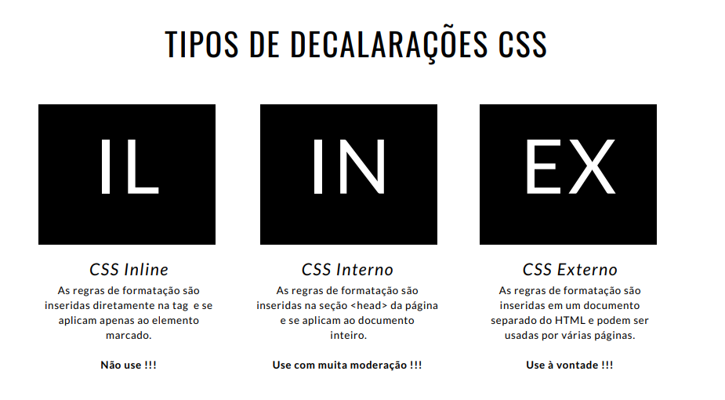

Slide 4
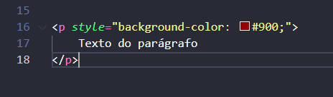
Declaração Inline
Com esse tipo de declaração você mistura a formatação de um elemento com o seu respectivo conteúdo.
Caso você queira que a mesma regra seja usada por outro elemento, terá de refazer a mesma declaração no elemento desejado.
É terrível dar manutenção nesse tipo de código.

Slide 5
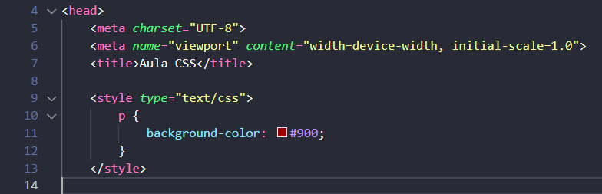
Declaração Interna
Declaração feita na seção <head> da página.
Todos os elementos da página que forem declarados na regra serão formatados.
A regra é aplicada apenas naquela página que contém a respectiva formatação

Slide 6
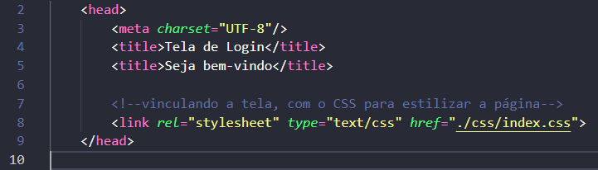

Declaração Externa
A linha acima deve ser inserida na seção <head> de suas páginas, sua função é indicar onde está o arquivo que contém as regras CSS que devem ser usadas na estilização dos elementos da página.
Uma mesma regra CSS dentro de um arquivo externo, pode formatar simultaneamente quantas páginas o desenvolvedor quiser.
Esse é o padrão que deve ser usado.

Slide 7
Efeito Cascata
O efeito cascata define qual regra será aplicada quando há
mais de um estilo especificado para o mesmo elemento
HTML. Neste caso ele seguirá o padrão abaixo:
1 - Estilo padrão do navegador.
2 - Folha de Estilo Externa (referenciada e/ou importada).
3 - Folha de Estilo Interna (definida na área decabeçalho do
documento).
4 - Folha de Estilo Inline (dentro de um elemento HTML).

Slide 8
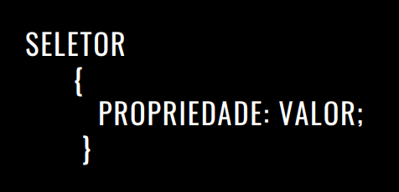
Sintaxe
Uma regra CSS é uma declaração com sintaxe própria que indica como será o estilo de um ou mais elementos HTML. Um conjunto de regras CSS formam uma Folha de Estilos.
É composta por: um seletor, uma propriedade e um valor

Slide 9
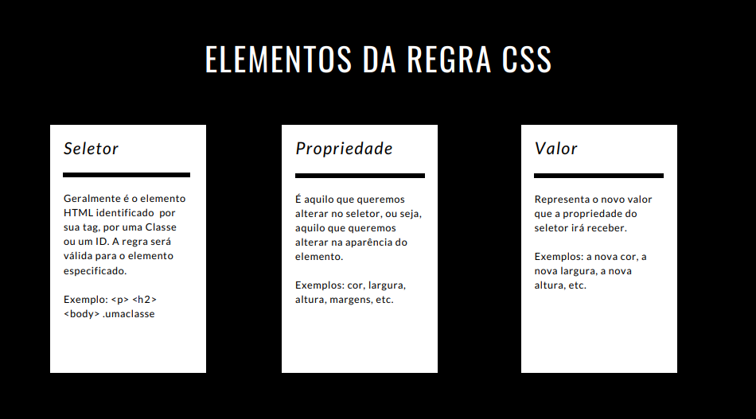

Slide 10
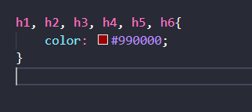
Agrupando Seletores
É possível agrupar vários seletores para uma regra CSS, separando-os por vírgula.
No exemplo abaixo, agrupamos todos os elementos cabeçalho. A cor de todos os cabeçalhos será vermelha.

Slide 11
Para utilizar ESTILOS especificamente para uma determinada tag é necessário criar SELETORES, para isso podemos fazer de duas maneiras diferentes

Slide 12
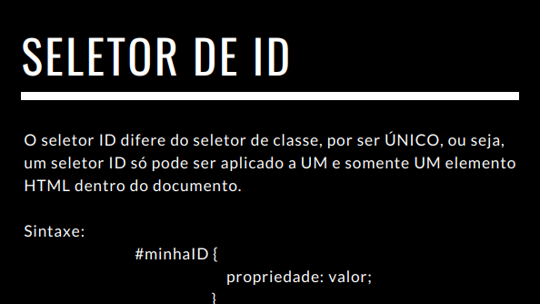

Slide 13
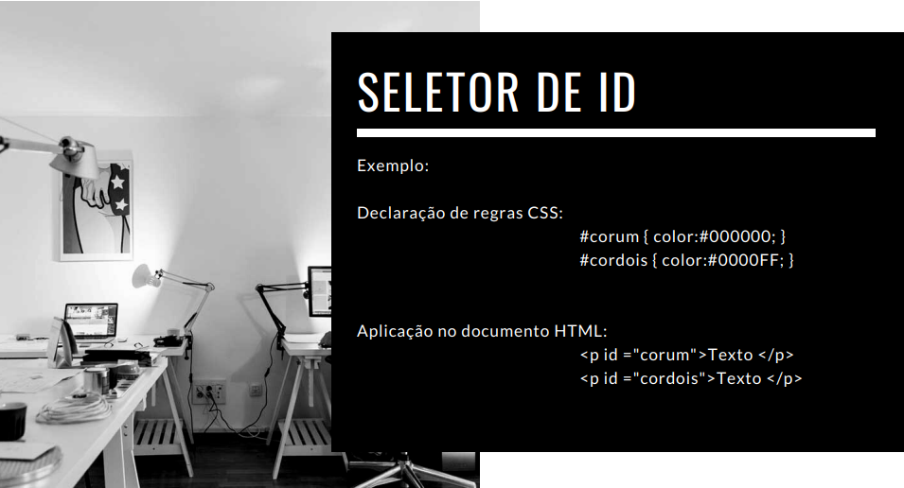

Slide 14
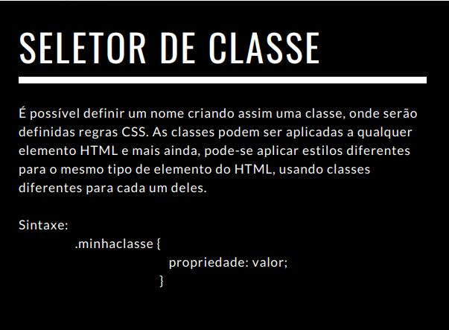

Slide 15
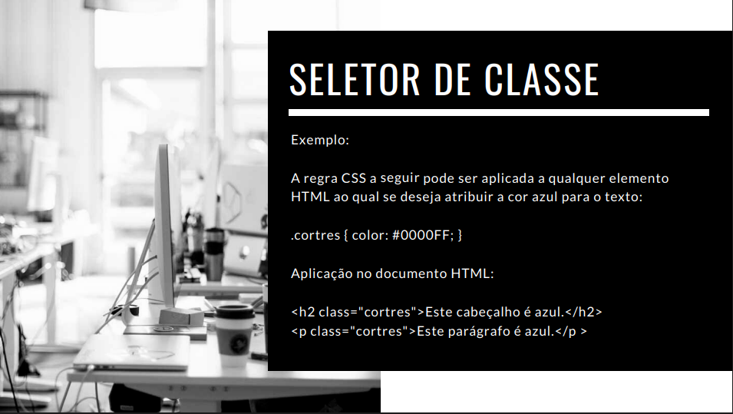

Slide 16

Outros Recursos

Slide 17
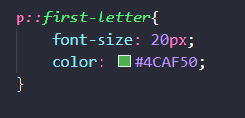
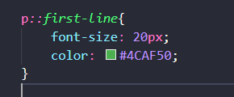
Pseudo-classes
Uma pseudo-classe é um termo adicionado ao seletor que especifica um estado especial do elemento. As principais são:
Textos
:first-letter - Ele é atribuído ao seletor do elemento e permite estilizar apenas a primeira letra do texto.
:first-line: Ele é atribuído ao seletor do elemento e permite estilizar apenas a primeira linha do texto.

Slide 18
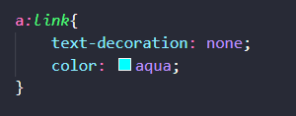
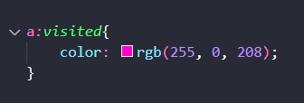
Links
:link - Isso permite definir estilos para os links que ainda não foram visitados.
:visited - Isso permite definir estilos para os links que já foram visitados.

Slide 19
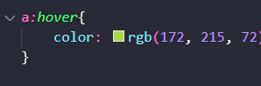
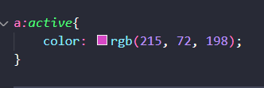
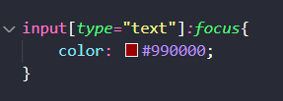
Interação com o Usuário
:hover - Isso permite mudar os estilos quando o mouse passa sobre o elemento.
:active - Isso permite mudar os estilos quando o usuário clica no elemento.
:focus - Isso permite mudar os estilos quando o elemento recebe o foco.

Slide 20
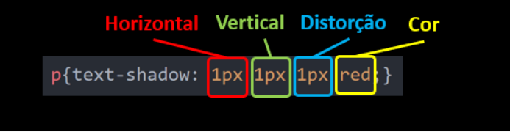
Sombras
text-shadow
A propriedade text-shadow cria uma sombra nas letras do texto.

Slide 21
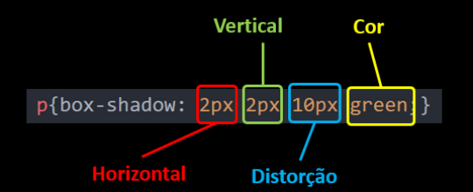
BOX-SHADOW
A propriedade text-shadow permite adicionar uma sombra em torno da caixa.

Slide 22
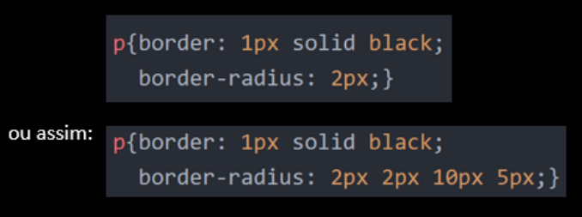
border-radius
A propriedade border-radius permite que arredondemos os cantos das bordas das caixas.

Slide 23
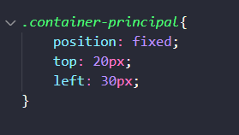
Posicionamento dos elementos
A propriedade position define a posição do elemento em relação aos demais da página.
position: static - é o valor default do elemento, segue o fluxo da página;
position: relative - move um elemento em relação ao local onde ele estaria no fluxo normal, preservando seu lugar. Precisa usar as propriedades top e left para configurar;
position: absolute - desprende o elemento do fluxo normal e ele não mais afeta a posição dos demais elementos . Precisa usar as propriedades top e left para configurar
position: fixed - fixa o posicionamento do elemento em relação a janela. Precisa usar as propriedades top e left para configurar ;

Slide 24
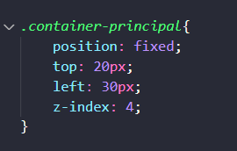
Sobrepondos os elementos
Ao usar o posicionamento relativo, fixo ou absoluto os elementos podem se sobrepor. Assim, com a propriedade z-index, podemos ordenar a sequência de sobreposição.
Por exemplo, um elemento com z-index de 5 ficará sobre um outro com o z-index de 4.

Slide 25
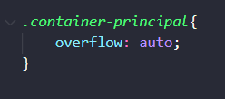
OVERFLOW
Podemos usar a propriedade overflow para tratar como o conteúdo das caixas devem se comportar quando ficam maiores que ela. Temos duas opções:
overflow: hidden: oculta qualquer conteúdo que não caiba na caixa.
overflow: scroll: adiciona uma barra de rolagem para rolar o conteúdo.
overflow: auto: se for necessário, adiciona uma barra de rolagem para rolar o conteúdo.

Slide 26
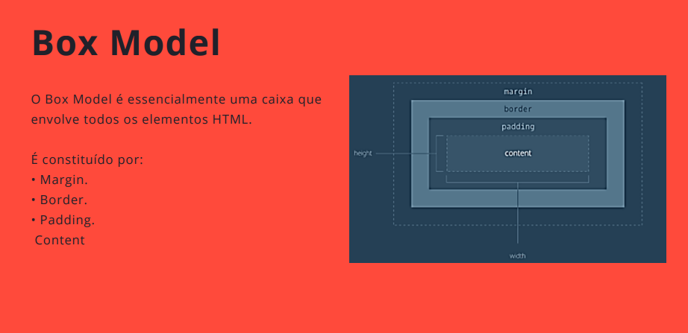

Slide 27
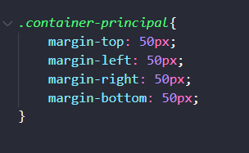
Margin
Define a distância das margens dos elementos, permitindo assim o seu posicionamento. Possui os seguintes valores:
Top – margem superior
Right – margem direita
Bottom – margem inferior
Left – margem esquerda

Slide 28
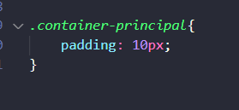
Padding
Define as margens internas dos elementos, permitindo assim o espaçamento desejado entre o conteúdo e as extremidades do container.
Possui os mesmos valores das margens: Top - Right – Bottom – Left.

Slide 29
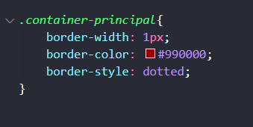
Border
Permite especificar o estilo, a cor e a largura de uma borda para algum elemento HTML.
A propriedade border-width determina a largura das bordas.
A propriedade border-color determina a cor das bordas.
A propriedade border-style determina o estilo das bordas.

Slide 30
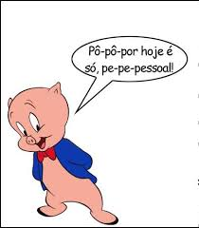
Tem muitas coisas que podemos aprender...

Slide 31




Contatos
cleitondsd
cleitondsd
(11) 9 3029-0421

